Slide 1

义务教育课程标准实验教科书三年级下册
26 一面五星红旗
设计者：老君庙镇中心小学郑春丽

Slide 2


我醒来的时候，发现自己
被一块巨石挡住了,头和身子
被撞伤了好几处,筏子和背包
都无影无踪。我迷路了,在荒
无人烟的大山里转来转去。
直到第三天中午,我才来到一
座小镇,走进一家面包店。

Slide 3

我向老板说明了自己的处境。老板听懂了我的话，却把双手一摊，表示一脸的无奈，说：“我讲究平等交易，我给你面包，你能给我什么呢？”
想一想

Slide 4


小组合作学习建议：
1.请你画出课文中写到“五星红旗”的句子，
并把你感受最深的句子读给小组的同学
听。
2.和小组的同学交流交流，从这个句子当
中你知道了什么？还有什么不理解？在
空白处画“问题泡泡”。
1 2 3 4 5

Slide 5

收拾好背包，我把它系
在筏子上，手举一面鲜
艳的五星红旗，便出发
了。
1 2 3 4 5

Slide 6
。
为了防止丢失，也为了
行动方便，我把国旗从
旗杆上抽下来，系在脖
子上。
1 2 3 4 5

Slide 7
这面做工精致的五星红
旗，经过河水的冲洗，
依然是那么鲜艳。
1 2 3 4 5

Slide 8
我愣了一下，然后久久
地凝视着手中的五星红
旗。
1 2 3 4 5

Slide 9
我摇摇头，吃力地穿上大衣，
拿着鲜艳的国旗，趔趔趄趄
地向外走去。突然，我摔倒
在地上，就什么也不知道了。
1 2 3 4 5

Slide 10
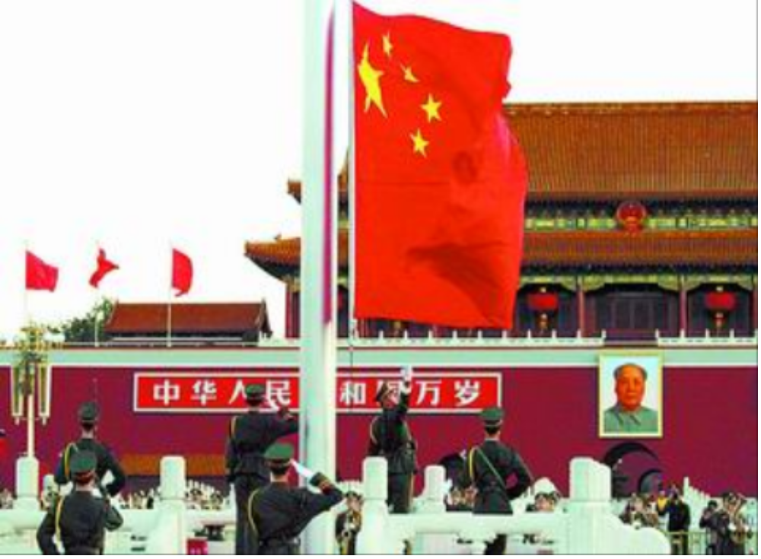
天安门前红旗飘扬

Slide 11

联合国红旗飘扬

Slide 12
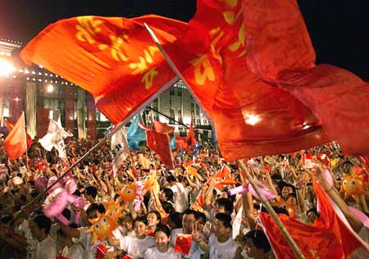
２０００年，当听到奥委会主席宣布２００８的主办单位是北京时，人民手持国旗，涌上街头欢呼。举国上下，沉浸在一片欢乐的海洋里。

Slide 13

香港红旗飘扬

Slide 14
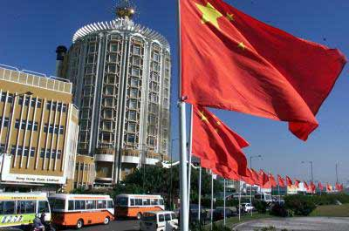
澳门红旗飘扬

Slide 15
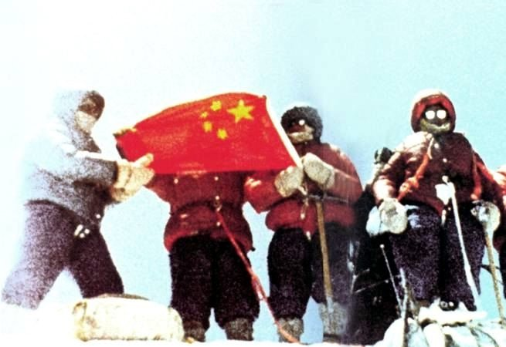
二００二年九月二十三日， 中国北极科学考察建站团 ，远赴北极地区的新奥尔松，到达之后，首先拿出的是一面五星红旗。

Slide 16

太空神舟七号上红旗飘扬

Slide 17
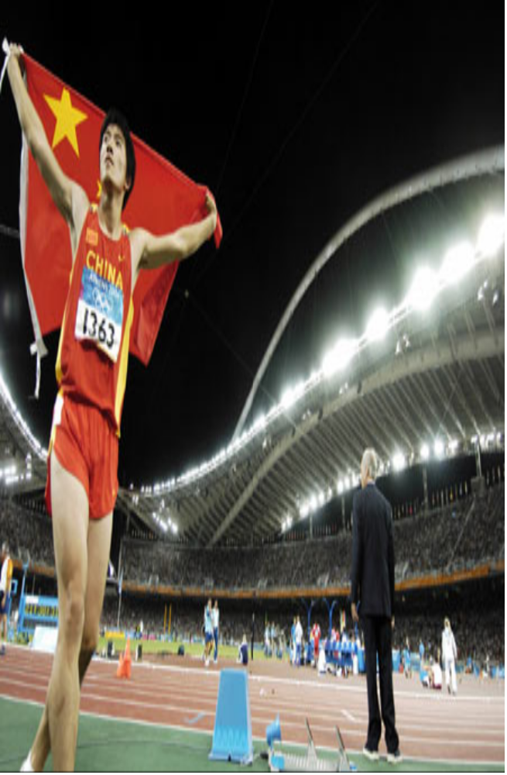
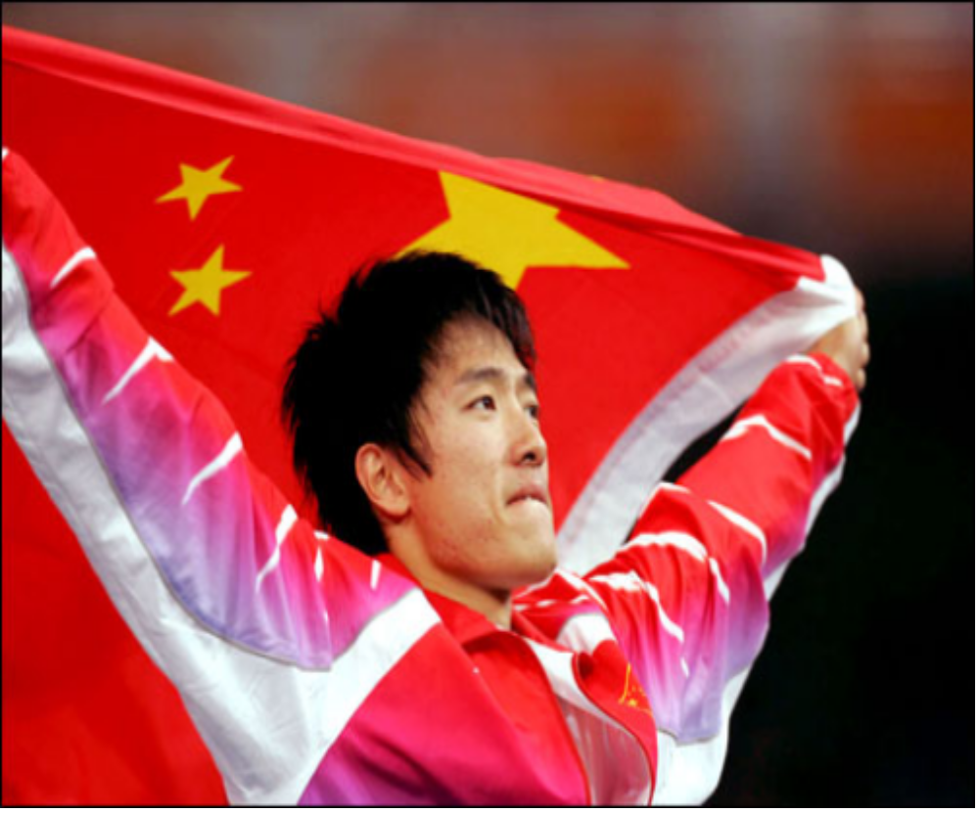
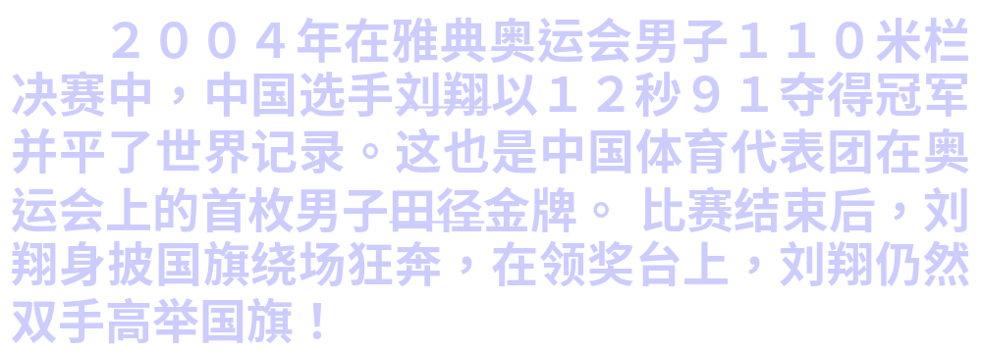
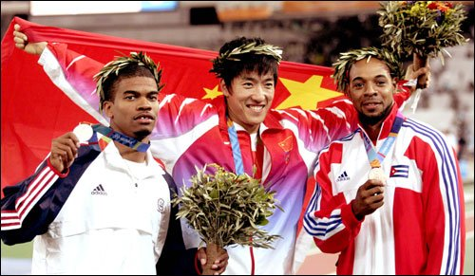
五星红旗是我的骄傲

Slide 18
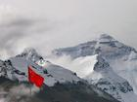
珠穆朗玛峰上红旗飘扬

Slide 19
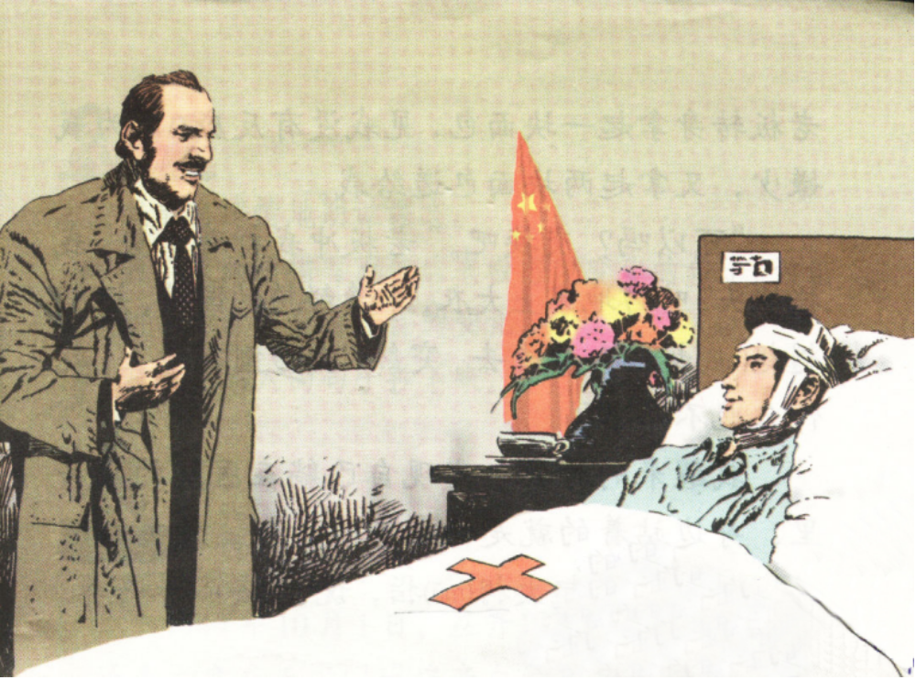
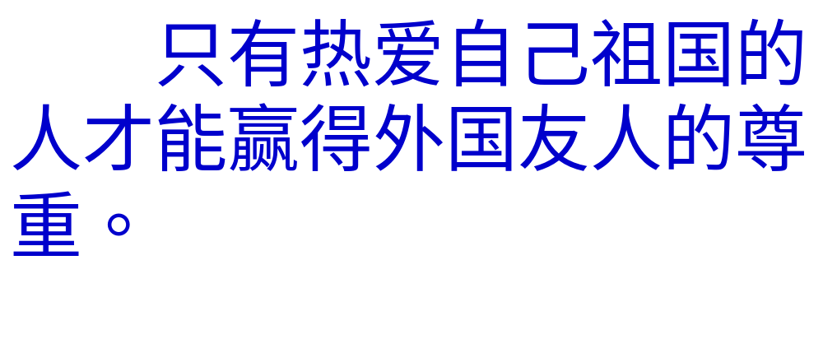

Slide 20

面包店老板
中国留学生
演一演

Slide 21

想一想 填一填
伤好出院的我，为了答谢面包店老板，我 ， 老板 。

Slide 22


那是从旭日上采下的虹
没有人不爱你的色彩
一张天下最美的脸没
有人不留恋你的容颜
你明亮的眼睛牵引着
我让我守在梦乡眺望未来
当我离开家的时候你
满怀深情吹响号角
五星红旗,你是我的骄傲
五星红旗,我为你自豪
为你欢呼,我为你祝福
你的名字,比我生命更重要
红旗飘呀飘红旗飘呀飘腾
空的志愿像白云越飞越高
红旗飘呀飘红旗飘呀飘年
轻的心不会衰老

Slide 23

课后作业：
1、把这个感人的故事说给家长听。
2、收集爱国小故事或者爱国名言， 准备交流。

Slide 24

谢谢大家！

